Slide 1
Obróbka cieplna dziczyzny i podrobów

Slide 2
Zastosowanie odpowiedniej obróbki cieplnej mięsa z dziczyzny zależy od właściwości surowca.
Zasady doboru surowca są takie same jak dla zwierząt rzeźnych , ponieważ istnieje duże prawdopodobieństwo w budowie i składzie mięsa.

Slide 3
Z dziczyzny najczęściej sporządza się potrawy duszone i pieczone.
Wykorzystuje się przede wszystkim combry , udźce zajęcze, sarnie i i jelenie.
Elementy te zawierają mało tłuszczu, dlatego przed pieczeniem lub duszenie poddaje się je szpikowaniu . ( słupkami słoniny, boczku). Zapewnia to potrawie odpowiednią soczystość.

Slide 4
Zastosowanie dziczyzny ze względu na jakość surowca:
Obróbka cieplna | Cechy surowca | Asortyment potraw
Gotowanie | Mięso ze sztuk starszych, chude, z dużą ilością błon i ścięgien | Pasztety, sztuka mięsa
Pieczenie | Mięso ze sztuk młodych, dobrze umięśnionych | Pieczenie szpikowane i nieszpikowane
Duszenie | Mięso ze sztuk młodych, dobrze umięśnionych | Pieczenie duszone , zrazy, ragout, gulasze w sosach smakowych
Smażenie | Mięso ze sztuk młodych o delikatnej tkance, skruszałe, soczyste | Kotlety saute, panierowane, filety, steki, szaszłyki

Slide 5
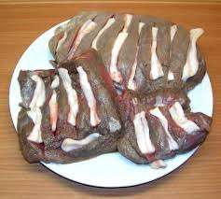
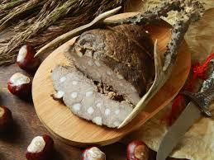
Sposób szpikowanie mięsa dziczyzny i porcjowania

Slide 6
Czas pieczenia dziczyzny:
Rodzaj mięsa | Czas pieczenia
Zając : Cały Comber Uda (skoki) | 50-60 min 30-40 min 50 min
Jeleń Kark Udziec(2-3kg) Comber | 1 godzina 30 min 1 godzina 40 min 30-40 min
Sarna – udziec ok 2kg | 1 godzina 20 min
Dzik - kark | 1 godzina

Slide 7
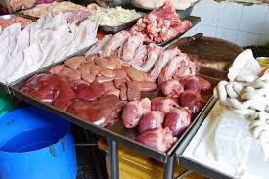
Podroby

Slide 8
Podział podrobów na klasy ze względu na przydatność kulinarną:
Klasa I | Wątroby, ozory, nerki, serca, mózg
Klasa II | Żołądki przeżuwaczy, śledziony, wieprzowe nogi, głowy i ogony
Klasa III | Nogi wołowe i cielęce

Slide 9
Najcenniejsze są wyroby klasy I o delikatnej miękkiej tkance. Sporządza się z nich potrawy smażone , duszone, i pieczone.
Podroby klasy II i III przeznacza się głównie do gotowania ze względu na znaczną zawartość kolagenu w ścięgnach , powięziach i błonach.

Slide 10
Asortyment potraw z podrobów:
Obróbka cieplna | Asortyment | Dodatki
Gotowanie | Flaki, ozory w sosach, głowizna peklowana, pasztety, nadzienia do pierogów i naleśników, ozory w galarecie, galaretki z nóżek | Pieczywo (bagietka, bułka, chleb) zwłaszcza do flaków Dodatki skrobiowe: kluski kładzione, kopytka, makaron, pyzy, placki ziemniaczane Surówki: z kiszonej kapusty, pora, marchewki, ogórka kwaszonego Warzywa gotowane: fasolka szparagowa, groszek, brokuły Warzywa konserwowe: ogórki, papryka , cebulka
Smażenie | Wątroba saute, mózg po polsku i po wiedeńsku, nóżki cielęce, ozory po wiedeńsku
Duszenie | Płucka na kwaśno, gulasz z serc, cynadry duszone, wątróbka duszone
Pieczenie | Wątróbka faszerowana

